Slide 1


Kementerian Pendidikan, Kebudayaan, Riset, dan Teknologi
Lembaga Layanan Pendidikan Tinggi Wilayah III
Pengaturan Pengusulan Jabatan Akademik dan Pengakuan Angka Kredit Sesuai PerMenpanRB No.1 Tahun 2023
Jakarta, 3 April 2023
Sri Mastuti, Skom., Mkom.
Koordinator Peningkatan Mutu SDM dan Riset
Notes:
LLDIKTI Wilayah III
@2023

Slide 2


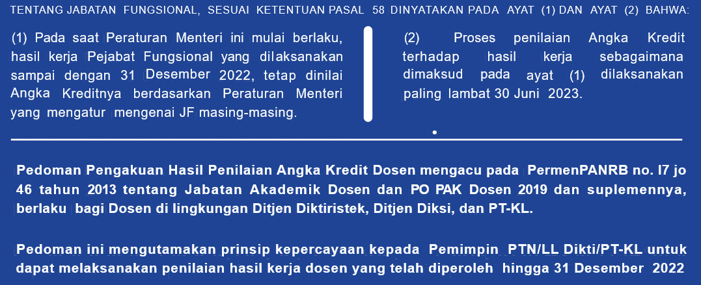
Kementerian Pendidikan, Kebudayaan, Riset, dan Teknologi
Lembaga Layanan Pendidikan Tinggi Wilayah III
PerMenpanRB No.1 Tahun 2023
Notes:
LLDIKTI Wilayah III
@2023

Slide 3
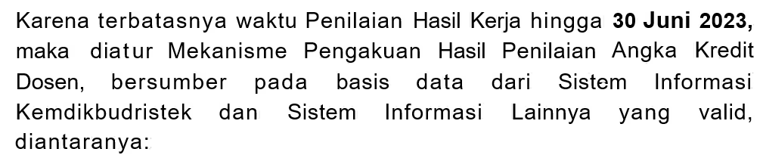
Kementerian Pendidikan, Kebudayaan, Riset, dan Teknologi
Lembaga Layanan Pendidikan Tinggi Wilayah III
PDDikti – Sister – Sinta, Bima – Sijali3 - SiBKD
Prinsip : Adil, Objektif, Akuntabel, Transparan, Otonom dan penjaminan mutu
Notes:
LLDIKTI Wilayah III
@2023

Slide 4
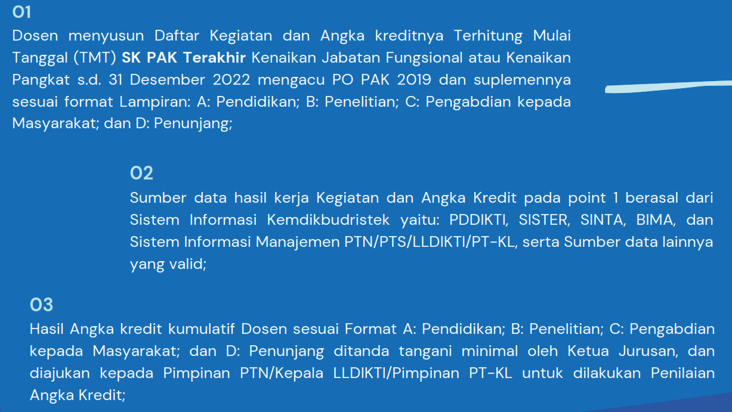
Kementerian Pendidikan, Kebudayaan, Riset, dan Teknologi
Lembaga Layanan Pendidikan Tinggi Wilayah III
Mekanisme Pengakuan Hasil PAK dan Penetapan AK Dosen
Notes:
LLDIKTI Wilayah III
@2023

Slide 5
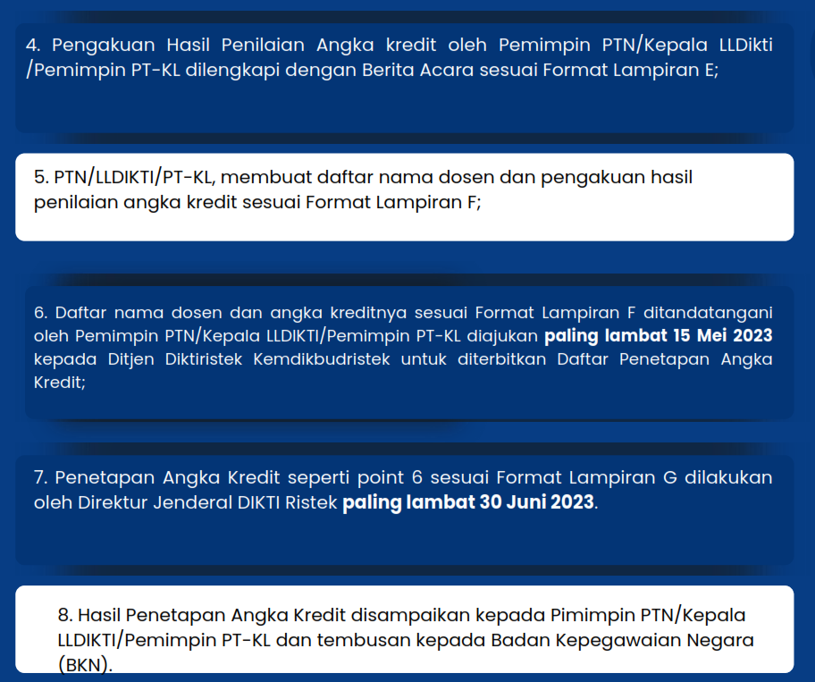
Kementerian Pendidikan, Kebudayaan, Riset, dan Teknologi
Lembaga Layanan Pendidikan Tinggi Wilayah III
Mekanisme Pengakuan Hasil PAK dan Penetapan AK Dosen
Notes:
LLDIKTI Wilayah III
@2023

Slide 6
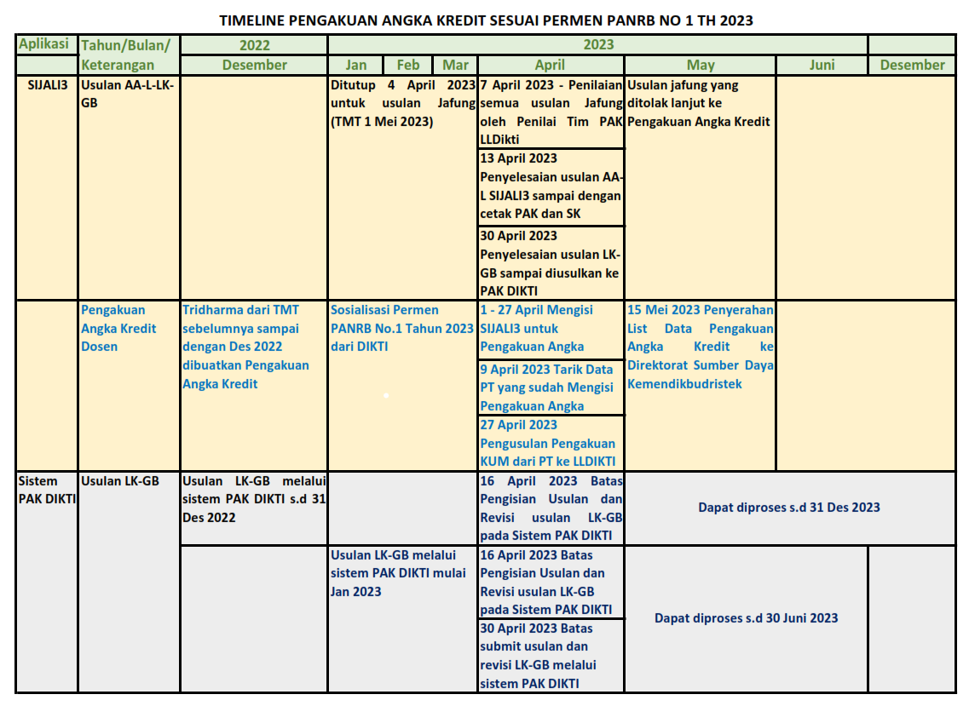

Slide 7
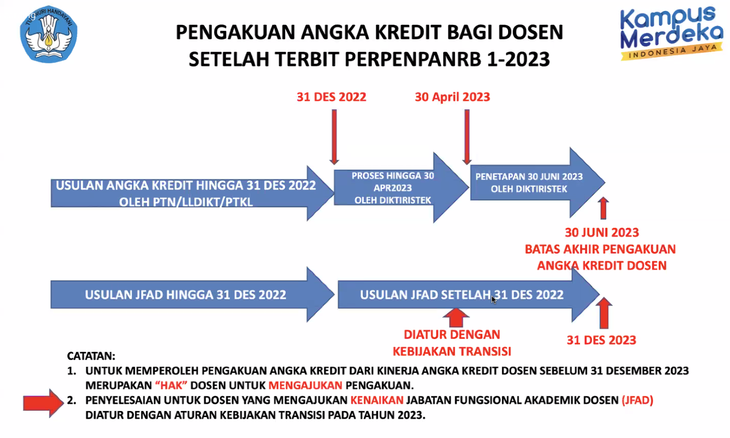

Slide 8
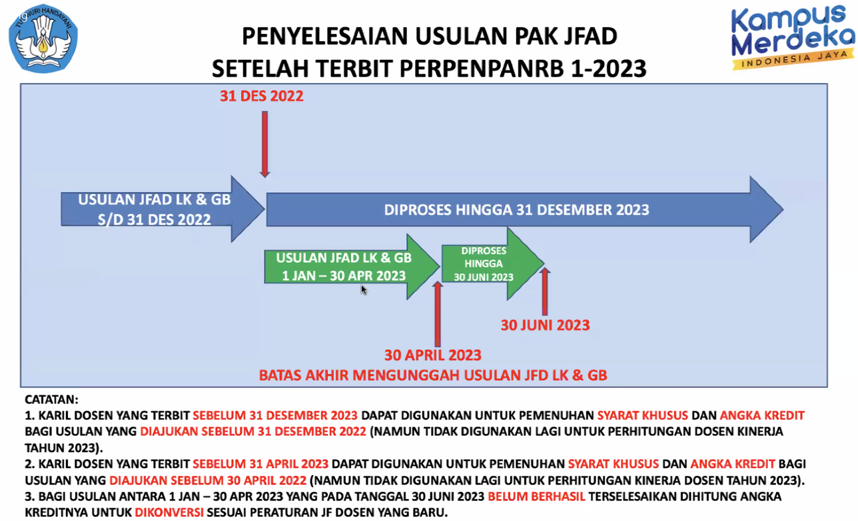

Slide 9
PENYELESAIAN USULAN DI LLDIKTI
(AA-L, LK-GB)
Maret 2023
April 2023
15 Mei 2023
Penyelesaian usulan
s.d. 31 Maret 2023 TMT 1 April 2023
Pengusulan LK-GB ke DIKTI s.d. 30 April 2023
Usulan Pengakuan KUM seluruh dosen s.d. 30 April 2023
Bagi dosen yang belum mengusulkan JAD di th 2023 dari PT ke LLDIKTI
Pengusulan Pengakuan KUM
dari LLDIKTI ke DIKTI s.d 15 Mei 2023
LLDIKTI menutup usulan JAD di akhir 4 April 2023 dan TMT akhir untuk AA-L 1 April 2023
Batas akhir pengusulan LK-GB ke DIKTI 30 April 2023, usulan yang masih di DIKTI akan di buatkan pengakuan KUM dari Sistem PAK DIKTI

Slide 10
Kebijakan Pengaturan Penilaian Angka Kredit (PAK) dan Penghitungan Beban Kerja Dosen (BKD) sesuai Peraturan Menteri Pendayagunaan Aparatur Negara dan Reformasi Birokrasi Republik Indonesia Nomor 1 Tahun 2023 Tentang Jabatan Fungsional
Usulan Jabatan Akademik Dosen dari jenjang Asisten Ahli sampai dengan Profesor dapat diusulkan ke LLDikti Wilayah III melalui Aplikasi Sijali 3 sampai dengan 4 April 2023;
Usulan Jabatan Akademik Dosen pada angka 1 (satu) akan diproses regular sesuai Pedoman Operasional PAK tahun 2019 dan suplemennya, namun apabila usulan Jabatan Akademik yang diusulkan belum memenuhi maka akan mengikuti proses pengakuan angka kredit sesuai PermenPANRB Nomor 1 Tahun 2023;
Usulan Lektor Kepala dan Profesor yang sudah disetujui pada aplikasi SIJALI 3 (usulan baru) dan yang sudah berproses ke Dikti namun masih belum disetujui (perbaikan) dapat dilengkapi data isian pada laman PAK dan disampaikan ke LLDikti paling lambat 16 April 2023;
Usulan Lektor Kepala dan Profesor yang sudah diajukan ke Dikti :
  sebelum Januari 2023 dan masih belum disetujui, dapat diproses sampai dengan Desember 2023,
  usulan Lektor Kepala dan Profesor yang diajukan mulai dari Januari 2023 sampai dengan 30 April 2023, dapat diproses sampai dengan Juni 2023,
  apabila angka 4.b. belum memenuhi maka angka kredit akan dikonversi dalam pengakuan angka kredit sesuai regulasi PermenPANRB dan regulasi turunannya;

Slide 11
5. Seluruh dosen tetap yang memiliki :
  Nomor Registrasi dan Jabatan Fungsional agar mengisi kinerja Tridharma Perguruan Tinggi per TMT Jabatan Fungsional terakhir sampai dengan Desember 2022,
  Nomor Registrasi dan Status Tenaga Pengajar agar mengisi kinerja Tridharma Perguruan Tinggi per TMT SK Pengangkatan Dosen Tetap sampai dengan Desember 2022,
  Pengisian kinerja pada angka 5.a. dan 5.b dilakukan melalui Aplikasi SIJALI 3 dalam rangka klaim pengakuan angka kredit;
6. Proses pengisian kinerja Tridharma Perguruan Tinggi untuk pengakuan angka kredit dilakukan mulai 1 April s.d. 18 April 2023;
7. Bagi dosen yang tidak menyampaikan laporan kinerja melalui aplikasi SIJALI 3, maka kinerja yang dimiliki s.d. periode Desember 2022 dianggap NOL (angka kredit kinerja Tridharma NOL);
8. Hasil pengisian kegiatan Tridharma pada Aplikasi SIJALI 3 untuk pengakuan angka kredit harus direview oleh Kaprodi/Dekan/Ketua Senat/Anggota Senat/Wakil Rektor/Rektor yang memiliki jabatan akademik setara atau lebih tinggi dengan mengacu pada PermenpanRB No.17 jo No. 46 tahun 2013 dan Pedoman Operasional PAK tahun 2019 dan suplemennya;
9. Kebijakan penentuan Reviewer untuk menilai kinerja pengakuan angka kredit menjadi kewenangan Pimpinan Perguruan Tinggi dan akan divalidasi oleh LLDikti sesuai regulasi SKP yang telah diisi oleh para Dosen.

Slide 12
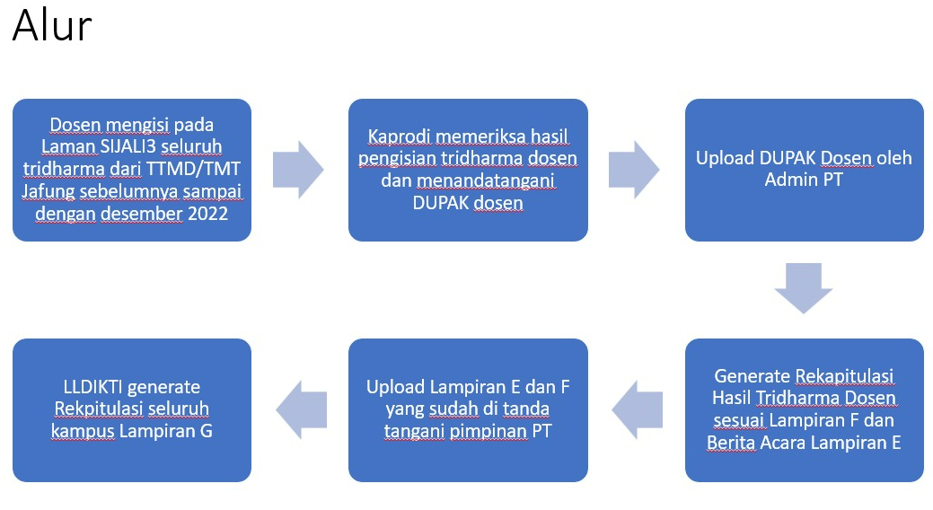

Slide 13
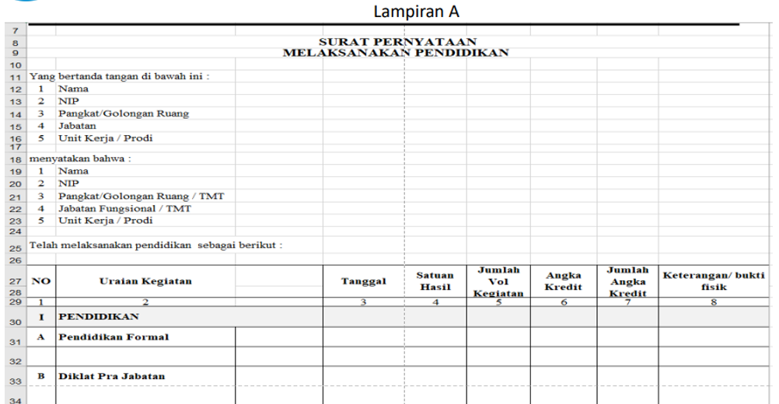
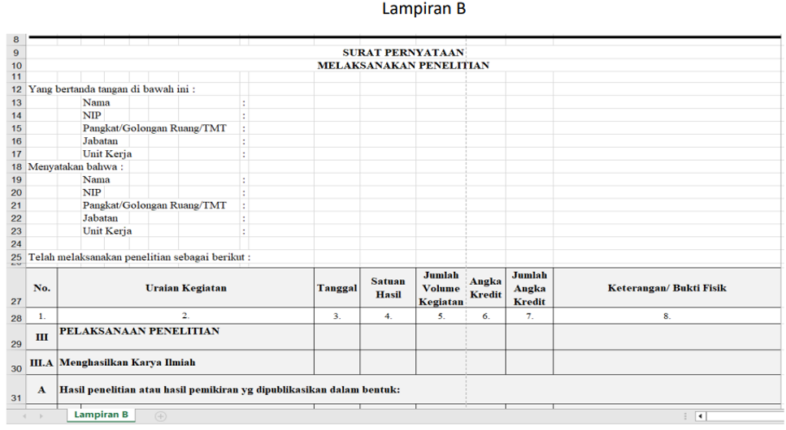
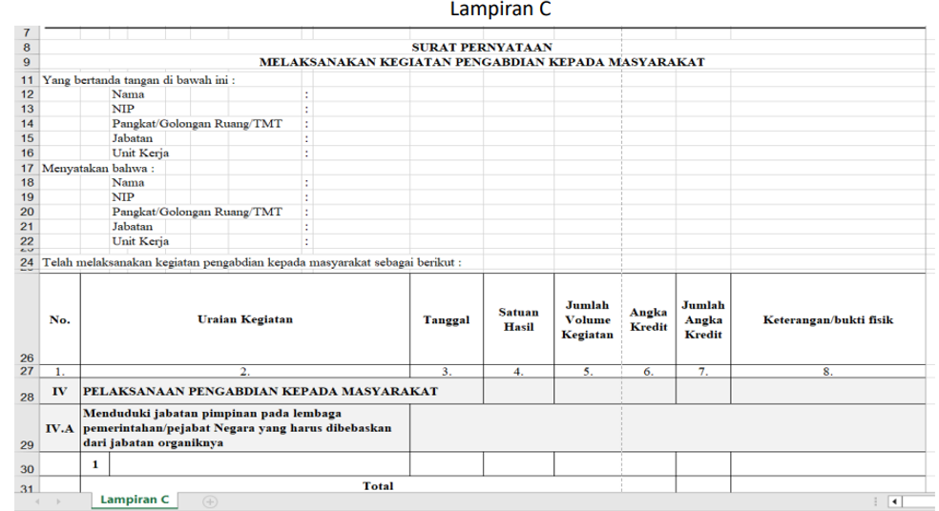
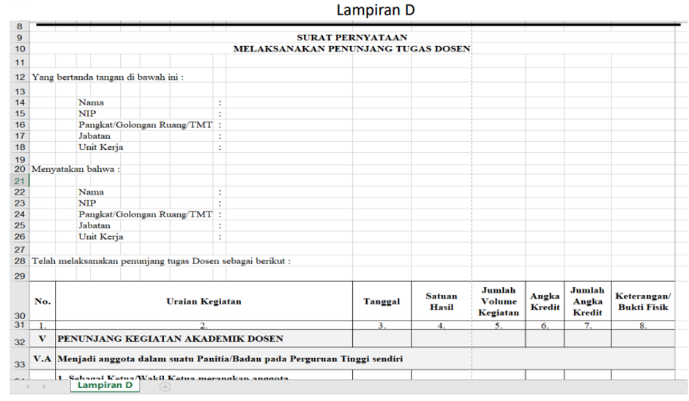
Kementerian Pendidikan, Kebudayaan, Riset, dan Teknologi
Lembaga Layanan Pendidikan Tinggi Wilayah III
Lampiran Surat Pernyataan Dosen
Notes:
LLDIKTI Wilayah III
@2023

Slide 14
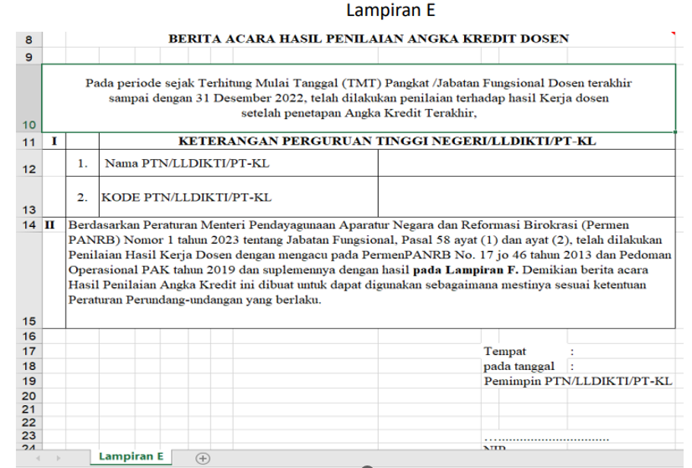
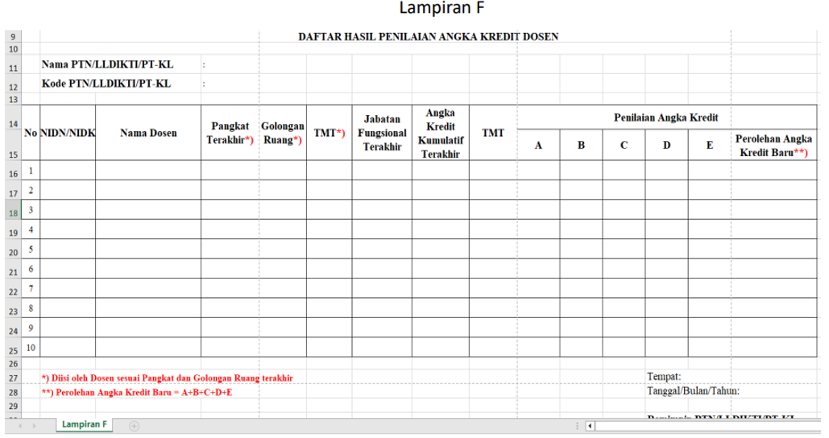
Kementerian Pendidikan, Kebudayaan, Riset, dan Teknologi
Lembaga Layanan Pendidikan Tinggi Wilayah III
Lampiran Berita Acara dan Daftar Dosen serta Angka Kreditnya
Notes:
LLDIKTI Wilayah III
@2023

Slide 15
Kementerian Pendidikan, Kebudayaan, Riset, dan Teknologi
Lembaga Layanan Pendidikan Tinggi Wilayah III
Pengaturan Kewajiban Khusus PO BKD 2021
sesuai PermenPANRB no.1 tahun 2023
Pasca Terbitnya PermenPANRB no. 1 Tahun 2023, Kemdikbudristek melakukan penyesuaian kebijakan terhadap:
Pelaksanaan Penilaian Kenaikan Pangkat dan Jabatan Fungsional Dosen
Pelaksanaan BKD dan Kewajiban Khusus Dosen
Pelaporan SKP Dosen PNS
Notes:
LLDIKTI Wilayah III
@2023

Slide 16
Kementerian Pendidikan, Kebudayaan, Riset, dan Teknologi
Lembaga Layanan Pendidikan Tinggi Wilayah III
Tindak Lanjut
Mulai kinerja dosen 1 Januari 2023, berlaku:
Pengelolaan kinerja ASN sesuai PermenPANRB no. 6 tahun 2022: maka Hasil Kinerja Dosen LKD BKD dengan status: ‘M’ dan ‘TM’ dikonversi berdasarkan Ekspektasi Pimpinan, Predikat Kinerja, dan Perilaku Kerja;
Sehingga penerapan kewajiban khusus sesuai SE Direktur Sumber Daya dan SE Dirjen Diktiristek, setelah 18 Februari 2023 yang dilaksanakan pada periode kinerja dosen semester Genap Tahun Akademik 2022/2023 dinilai pada 1 Juli s.d. 31 Agustus 2023 mengacu pada Peraturan Perundang-undangan yang berlaku seperti point 1), diatur oleh masing-masing Pemimpin PTN/LL DIKTI/PT-KL;
Selanjutnya pembayaran Tunjangan Profesi dan Tunjangan Kehormatan Dosen berdasarkan: Ekspektasi Pimpinan dan Predikat Kinerja.
Notes:
LLDIKTI Wilayah III
@2023

Slide 17
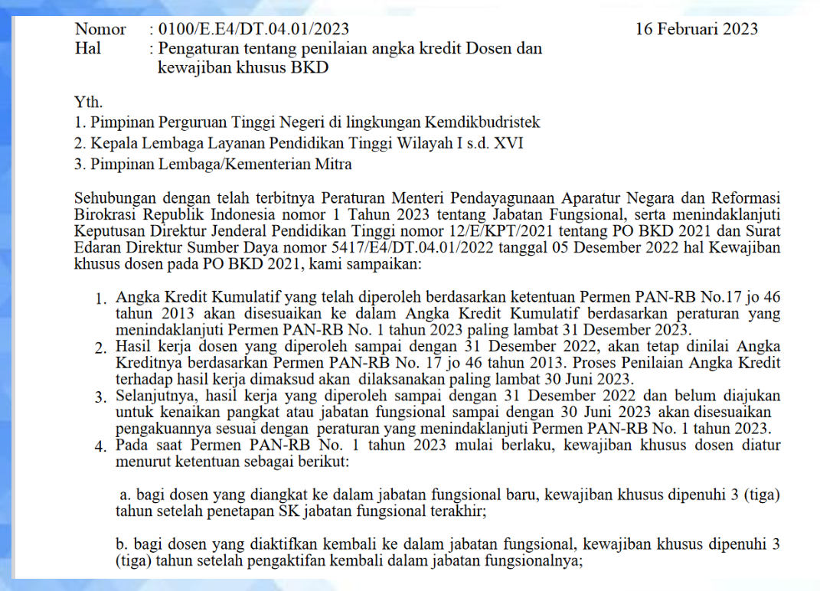
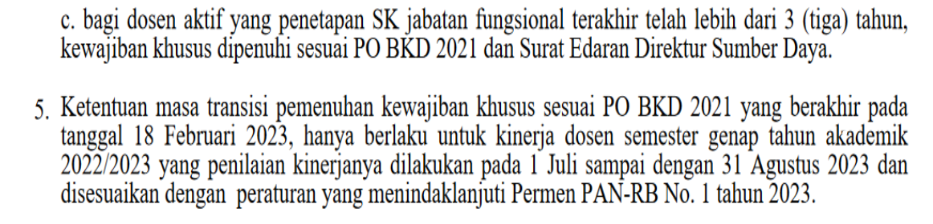
Kementerian Pendidikan, Kebudayaan, Riset, dan Teknologi
Lembaga Layanan Pendidikan Tinggi Wilayah III
Notes:
LLDIKTI Wilayah III
@2023

Slide 18
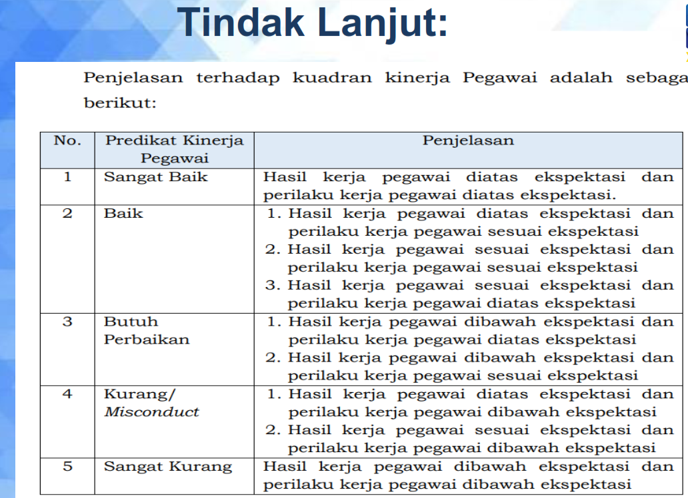
Kementerian Pendidikan, Kebudayaan, Riset, dan Teknologi
Lembaga Layanan Pendidikan Tinggi Wilayah III
Notes:
LLDIKTI Wilayah III
@2023

Slide 19
Kementerian Pendidikan, Kebudayaan, Riset dan Teknologi
Lembaga Layanan Pendidikan Tinggi Wilayah III
Dari Jakarta Untuk Indonesia
lldikti3.kemendikbud.go.id
@humas.dikti3
@humas.lldikti3
@lldikti3
@LLdikti3
Notes:
LLDIKTI Wilayah III
@2023

